Slide 1

素材库
请老师选择使用

Slide 2
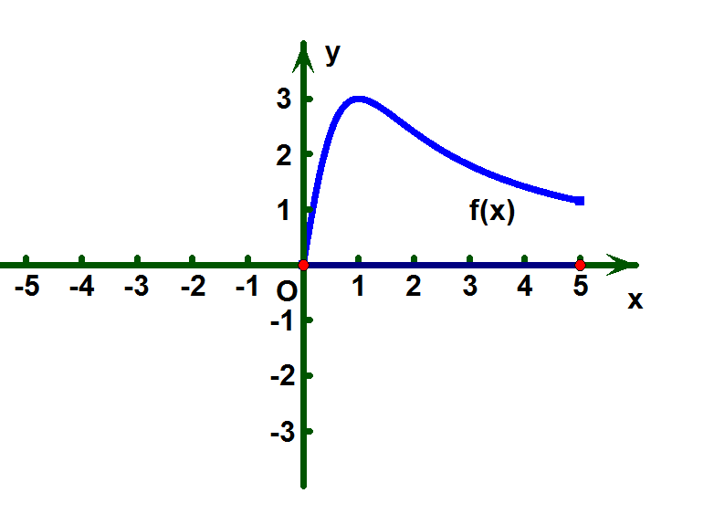
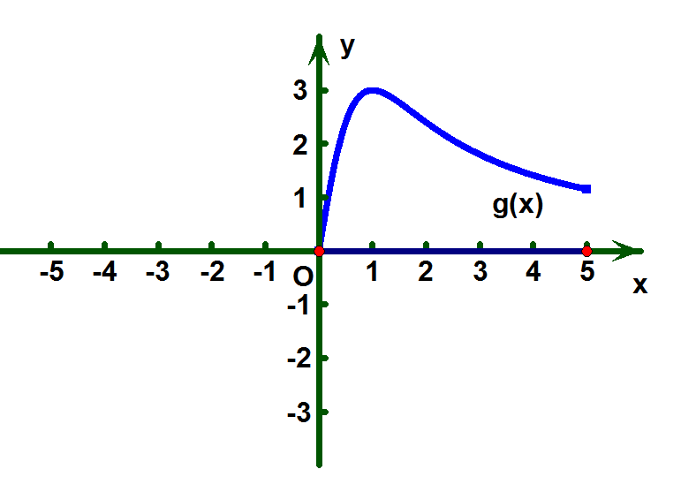
4.已知f(x)是偶函数，g(x)是奇函数，试将下图补充完整。

Slide 3
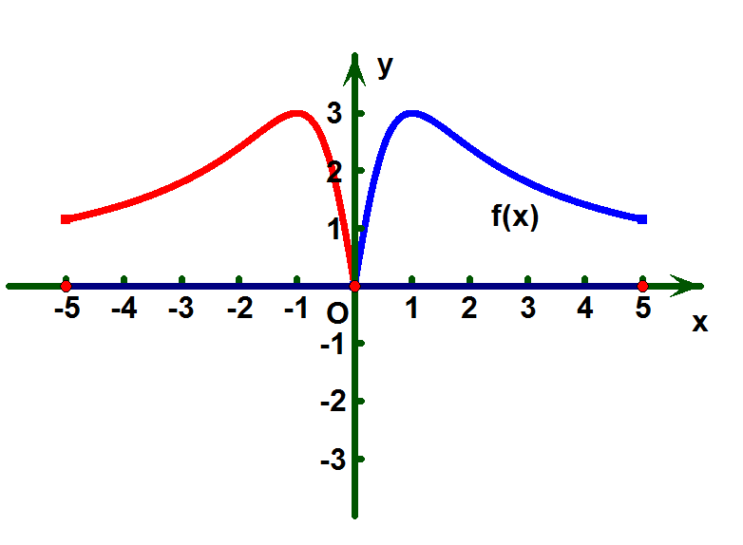
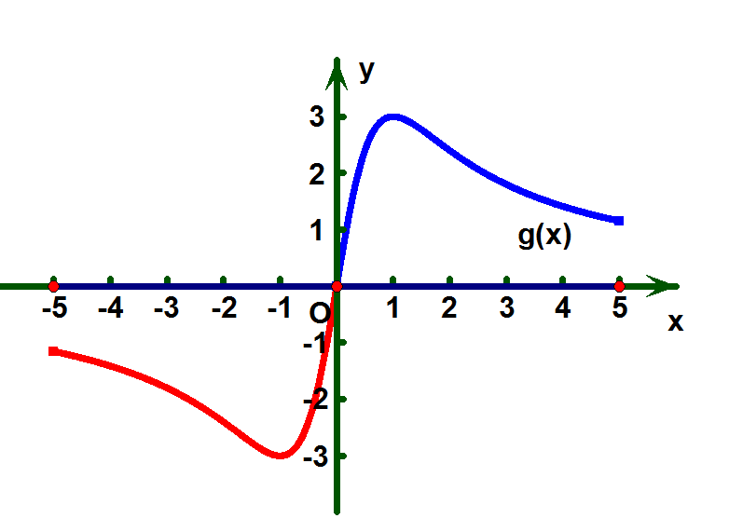
解：

Slide 4

函数的奇偶性
奇偶性 项目 | 偶函数 | 奇函数
定义 | 一般地，如果对 于函数f(x)的定 义域内任意一个 x，都_________ ____，那么函数 f(x)就叫做偶函 数. | 一般地，如果 对于函数f(x)的 定义域内任意 一个x，都有 ______________， 那么函数f(x)就 叫做奇函数.
有f(－x)＝
f(x)
f(－x)＝－f(x)

Slide 5
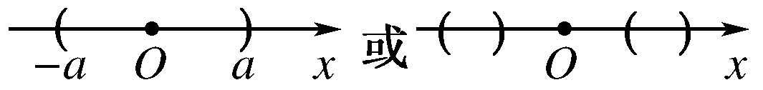
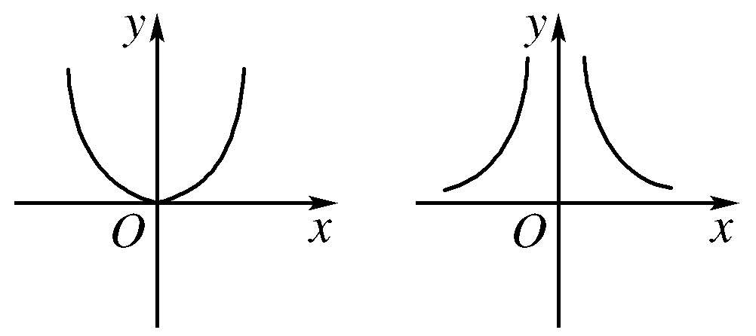
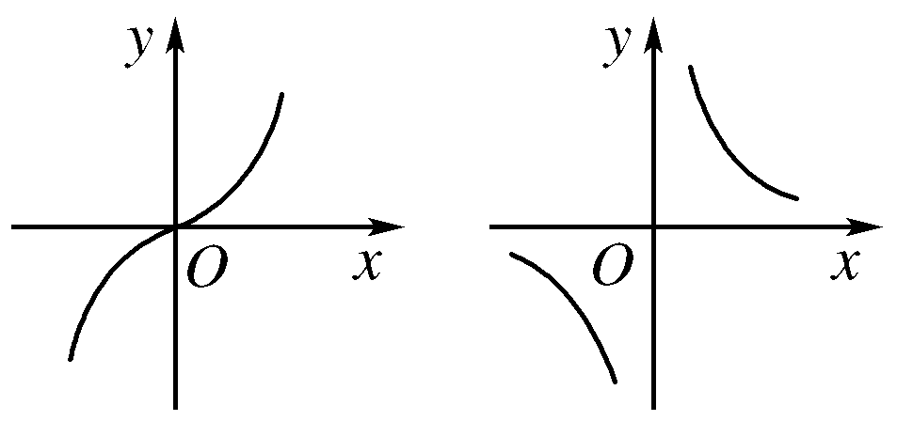
定义域 | 关于原点对称
图象特征 | 关于y轴对称 | 关于原点对称
与单调性关系 | 在对称区间上，单调性相反 | 在对称区间上，单调性相同

